Slide 1


CAMPANHAS E RECONHECIMENTOS
A Magia do Reconhecimento: Transformando Vidas e Criando Felicidade

Slide 2

"A sorte de ter sido eu, de ter sido quem eu sou, de estar onde estou, não é nada, se comparada ao meu maior 'Gol'. Sim, acho que fiz um monte de gente feliz."
Rita Lee
Notes:
Bruno: "Bom dia a todos. Gostaria de começar nossa apresentação com essa citação de Rita Lee, que resume perfeitamente nosso propósito aqui na área de Campanhas e Reconhecimentos. Assim como Rita, nosso maior 'gol' é fazer um monte de gente feliz. E é isso que fazemos diariamente ao reconhecer e premiar nossas consultoras, líderes e gerentes."

Slide 3

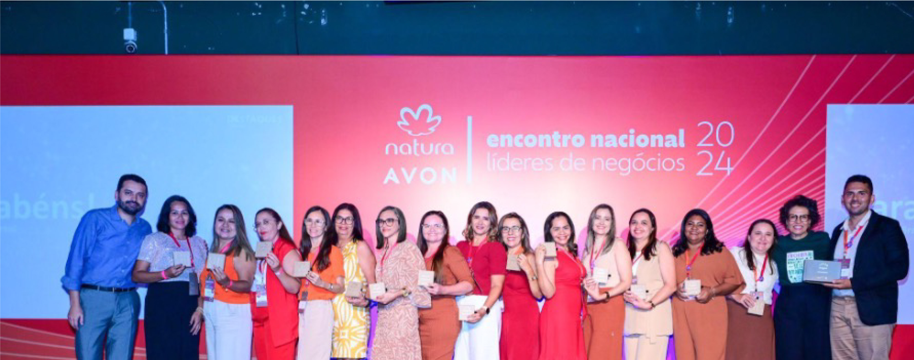
Bloco 1
Números e Públicos Reconhecimentos e Premiações
Notes:
Bruno: "Hoje, vamos explorar os números por trás de nossas ações, mas não apenas como estatísticas. Cada número representa uma história de transformação e felicidade."

Slide 4

Reconhecimentos Totais: 20.095 em 2024
Consultoras de Beleza
Destaques Setores
12.587 reconhecidas
2.429 reconhecidas
Líderes de Negócio
Destaques Regionais
2.500 reconhecidas
Gerentes de Venda
1.500 reconhecidas
Gerentes de Negócio
Destaques Brasil
650 reconhecidas
450 reconhecidas
Plano de Crescimento
+ de 15.000 reconhecidas
450 reconhecidas
Tempo de Relação Força de Vendas
4 reconhecidas
75 reconhecidas
Destaques – Força de Vendas
10 reconhecidas
150 reconhecidas
Notes:
Bruno: "Em 2024, reconhecemos um total de 20.095 consultoras e líderes de beleza em todo o país. Cada uma dessas pessoas teve seu esforço e dedicação celebrados. Pensem na Maria, uma consultora que usou seu reconhecimento para melhorar a vida de sua família. Cada reconhecimento é um passo em direção à realização de sonhos.”
"Quando olhamos para os destaques regionais e nacionais, reconhecemos 5.600 consultoras e 2.400 líderes de negócios. Em cada canto do Brasil, essas mulheres estão fazendo a diferença em suas comunidades. E quando falamos de tempo de relação, celebramos 79 gerentes de vendas e gerentes de negócios que são os pilares do nosso sucesso contínuo."

Slide 5


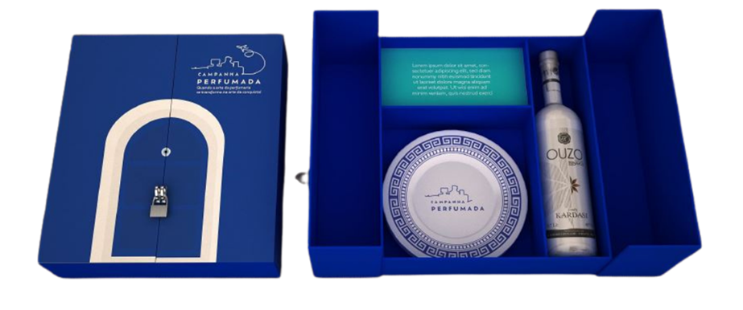

Premiações Totais: Impacto das Premiações
Campanha Perfumada
Líder de Mercado
1 Premiada
Gerente de Vendas
22 Premiadas
Gerente de Negócios
397 Premiadas
Consultoras de Beleza
21.640 Premiadas
Líderes de Negócios
685 + 4726 Premiadas
Notes:
Bruno: "Além disso, premiamos um total de 88.530 consultoras e líderes de negócios com nossas campanhas. Essas premiações não são apenas um agradecimento, mas uma celebração do talento e da paixão que cada uma dessas mulheres traz para a nossa comunidade. Como a Ana, que lidera sua equipe com paixão e determinação, motivando todos ao seu redor."
Bruno: "As nossas campanhas de premiação, como a Campanha Perfumada e o Natal na Bahia, trouxeram um impacto significativo. Premiamos mais de 70.000 consultoras e líderes nessas campanhas. Cada prêmio é uma celebração de esforço, talento e paixão."

Slide 6

Campanha Perfumada: Detalhamento
Ciclos 1 ao 4
Ganhadores impactados
(Planejado vs. Realizado)
GN
GV
NOVO!
DESAFIO DOS DEUSES
22 GVs | 397 GNs
RANKING TOP SETOR (Mala Perfumada)
NOVO!
674 Líderes
LÍDERES DE
NEGÓCIOS
RANKING VIAGEM
10 Líderes (5 Campanhas + 5 Emana Pay)
REMUNERAÇÃO
CHEGOU, CONQUISTOU
Planejado: 4.260 vs.
Realizado: 4.726 VAR: + 11%
NOVO!
RANKING TOP GV (Mala Perfumada)
600 CBs
CONSULTORA
DE BELEZA
RANKING VIAGEM (Diamante)
35 CBs
RANKING CASH ALLOWANCE
($ 500 euros)
NOVO!
5 DIAMANTES+
VALE-PONTOS
CHEGOU, CONQUISTOU
Planejado: 138K vs. Realizado: 21K VAR: -85%
Notes:
Nat Gouvea: "Obrigada, Bruno. Vamos detalhar um pouco mais a Campanha Perfumada, onde alcançamos resultados incríveis. Como vocês podem ver na tela, tivemos impactos significativos em diversas áreas."
Nat: "No Desafio dos Deuses, impactamos 22 gerentes de vendas e 397 gerentes de negócios. No Ranking Top Setor (Mala Perfumada), tivemos 674 líderes reconhecidas. E no Ranking Viagem, premiamos 10 líderes, divididas entre 5 campanhas e 5 da Emana Pay."
Resultados Consultora de Beleza
Nat: "Para as consultoras de beleza, premiamos 600 no Ranking Top GV (Mala Perfumada) e 35 no Ranking Viagem (Diamante). Além disso, 5 consultoras alcançaram o Ranking Cash Allowance ($500 euros), e 5 receberam a distinção de Diamantes+."
Vale-Pontos
Nat: "No Vale-Pontos, apesar de um desafio maior, conseguimos premiar 21.000 consultoras. Comparado ao planejado, tivemos uma variação de -85%, mas ainda assim, um número significativo foi impactado."

Slide 7

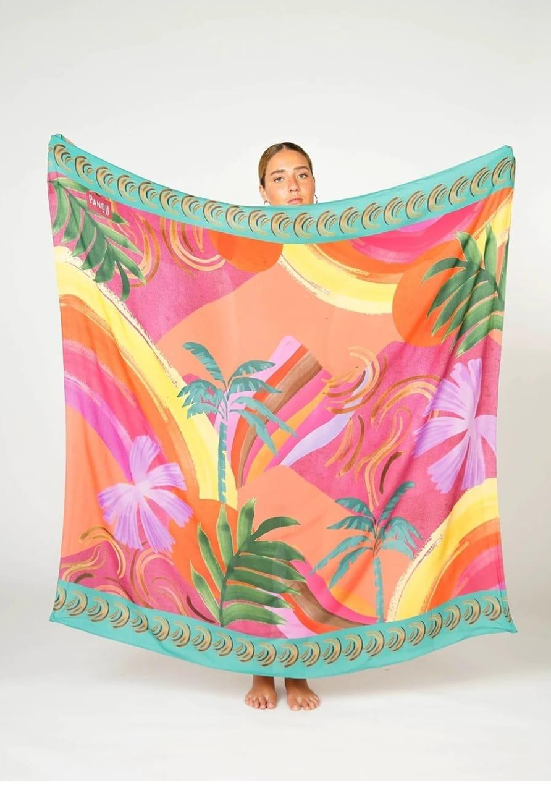
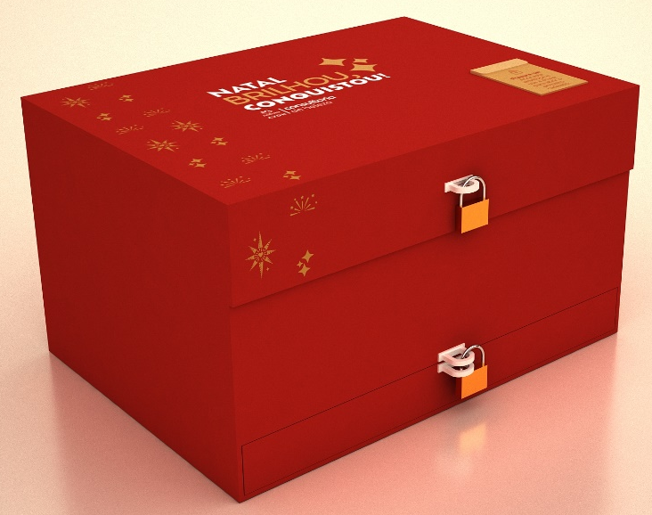
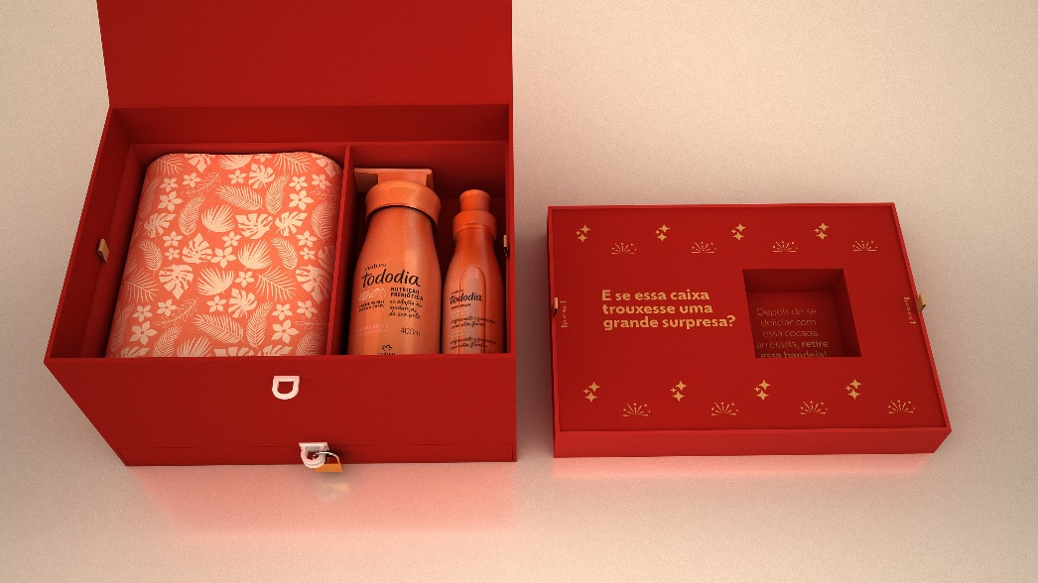
Premiações Totais: Impacto das Premiações
Campanha de Natal Bahia – 2023
Gerente de Vendas
5 premiadas
Gerente de Negócios
90 premiadas
Consultoras de Beleza
49.000 premiadas
Líderes de Negócios
18.000 premiadas
Notes:
Bruno: "Além disso, premiamos um total de 88.530 consultoras e líderes de negócios com nossas campanhas. Essas premiações não são apenas um agradecimento, mas uma celebração do talento e da paixão que cada uma dessas mulheres traz para a nossa comunidade. Como a Ana, que lidera sua equipe com paixão e determinação, motivando todos ao seu redor."
Bruno: "As nossas campanhas de premiação, como a Campanha Perfumada e o Natal na Bahia, trouxeram um impacto significativo. Premiamos mais de 70.000 consultoras e líderes nessas campanhas. Cada prêmio é uma celebração de esforço, talento e paixão."

Slide 8

Bloco 2
O que vem por aí
Movimento Combinado de Rosto
Super Campanha de Maquiagem
Novo Natal 2024
Reconhecimento Futuro
Notes:
Bruno: "Obrigada, Nat. O que já fizemos é incrível, mas o futuro é ainda mais promissor. Estamos a 148 dias do início do ano e temos muito mais felicidade para espalhar.”
Movimento Combinado de Rosto
Nat: "Vem aí o primeiro movimento combinado de rosto. Cronos, Avon Care e Renew unidos numa campanha inédita. Nossas consultoras vão arrasar nas vendas, levando beleza e cuidados a todos."
Super Campanha de Maquiagem
Bruno: "Também teremos uma super campanha de maquiagem. Imagine as gigantes do mercado unindo forças, trazendo maquiagem para o centro das atenções. Nossas consultoras terão todas as ferramentas para brilhar."
Novo Natal 2024
O Natal de 2023 foi incrivel ! vamos ver os principais números (vídeo grandes números slide 13)
Nat: "Para fechar o ano, um novo Natal com muitas novidades. Premiações inovadoras, uma super viagem e uma campanha de Natal envolvida por gamificação. Vamos fazer desse Natal o mais memorável de todos."
Reconhecimento Futuro
Bruno: "Vamos reconhecer mais de 120 mil consultoras pelo seu tempo de relação com a Natura e Avon. Em 2024, nosso foco é fazer ainda mais pessoas felizes. E queremos que todos vocês se juntem a nós nessa jornada."

Slide 9


Campanhas e Reconhecimentos
A Magia do Reconhecimento: Transformando Vidas e Criando Felicidade
"A sorte de ter sido eu, de ter sido quem eu sou, de estar onde estou, não é nada, se comparada ao meu maior 'Gol'. Sim, acho que fiz um monte de gente feliz."
Rita Lee
Notes:
Bruno: "Assim como Rita Lee, nosso maior gol é fazer muita gente feliz. Obrigada!"

